Slide 1
Побудова аудіо- та відеоряду. Додавання до відеокліпу відеоефектів та налаштування переходів між його фрагментами.
Урок 17
Розділ 4 § 4.2

Slide 2
Створення відеофільму
Щоб створити відеофільм з використанням Кіностудії Windows, потрібно:
1
Запустити програму Кіностудія Windows.
2
Зберегти проект відеофільму - Файл ⇒ Зберегти проект.
3
Уставити зображення, відео- та аудіоматеріали з файлів у послідовності, визначеній за сценарієм.

Slide 3
Створення відеофільму
4
Додати заголовки фільму, титри, підписи відповідно до сценарію
5
Відредагувати об'єкти фільму, використовуючи елементи керування тимчасових вкладок Знаряддя для відео, Знаряддя для музики, Знаряддя для дикторських текстів, Знаряддя для текстів.
6
Уставити зображення, відео- та аудіоматеріали з файлів у послідовності, визначеній за сценарієм, використавши для цього елементи керування групи Додавання вкладки Головна.
7
Узгодити відеоряд з іншими рядами за часом перегляду, за гучністю звуку тощо
8
За потреби вставити ефекти
Уставити ефекти переходу між окремими кадрами відеофільму (елементи керування вкладки Анімація).
9
Зберегти файл відеофільму - Файл ⇒ Зберегти фільм.
10

Slide 4
Як додати до проекту мультимедійні об'єкти та текстові написи?
Для створення власного відео можна використати готові відеокліпи, збережені у файлах, або захопити відео безпосередньо з відеокамери чи веб-камери. Відеокліп, що створюється за допомогою програми Кіностудія, може містити:
Відеофрагменти;
Аудіозаписи;
Статичні зображення;
Текстові написи.

Slide 5
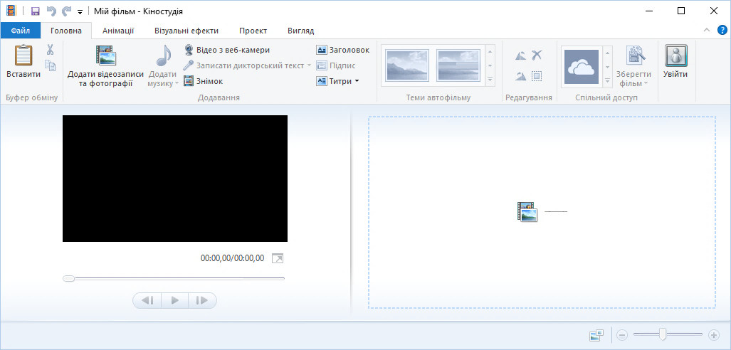
Як додати до проекту мультимедійні об'єкти та текстові написи?
Додавання до проекту мультимедійних об'єктів здійснюють перетягуванням в Область монтажу.
Область монтажу

Slide 6
Як додати до проекту мультимедійні об'єкти та текстові написи?
Для додавання до проекту мультимедійних об'єктів, що зберігаються у файлах, слід скористатись інструментами з групи Додавання вкладки Головна.

Slide 7
Як додати до проекту мультимедійні об'єкти та текстові написи?
Як додати відеозаписи та зображення
На вкладці Головна, у групі Додавання, виберіть Додати відеозаписи чи фотографії.
Виберіть відео абао зображення, які потрібно використати, і натисніть кнопку Відкрити.

Slide 8
Як додати до проекту мультимедійні об'єкти та текстові написи?
Як додати музику
На вкладці Головна, у групі Додавання, виберіть Додати музику.
Виберіть музичний файл, який потрібно використати, і натисніть кнопку Відкрити.

Slide 9
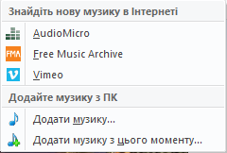
Як додати до проекту мультимедійні об'єкти та текстові написи?
Додавати музичний супровід до відеокліпу можна як з аудіофайлів, збережених на комп'ютері, так і з Інтернету.

Slide 10
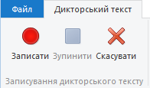
Як додати до проекту мультимедійні об'єкти та текстові написи?
Відеокліп можна доповнити звуковим супроводом у вигляді дикторського тексту, який може бути записаний із використанням мікрофону. Для запису й додавання до проекту відео чи дикторського тексту необхідно обрати відповідний інструмент у групі Додавання на вкладці Головна, та скористатись інструментом Записати для початку запису.

Slide 11
Як додати до проекту мультимедійні об'єкти та текстові написи?
Використовуючи інструменти Заголовок, Підпис, Титри з групи Додавання вкладки Головна, можна додати до проекту текстові написи: назву фільму, пояснення чи коментарі до окремих кліпів, титри наприкінці фільму з відомостями про авторів, використані матеріали тощо.

Slide 12
Як розділити відеокліп на два та приховати початок чи кінець відеокліпу?
Для поділу кліпу на два слід перемістити індикатор відтворення в місце кліпу, де його потрібно розділити, і на вкладці Редагування обрати інструмент Розділити.

Slide 13
Як розділити відеокліп на два та приховати початок чи кінець відеокліпу?
Щоб обрізати відео в Кіностудії.
У розділі Знаряддя для відео на вкладці Редагування в групі Редагування виконайте одну або кілька таких дій:
Щоб задати нову точку початку відео, перетягніть повзунок під екраном попереднього перегляду в місце, звідки має починатися відео, і натисніть кнопку Установити точку початку.
Щоб задати нову точку завершення відео, перетягніть повзунок під екраном попереднього перегляду в місце, де має завершитися відео, і натисніть кнопку Установити точку завершення.

Slide 14
Як додати відеопереходи між кліпами чи зображеннями та візуальні ефекти?
Аналогічно до анімаційних ефектів зміни слайдів у комп'ютерних презентаціях, під час створення фільму можна додавати відеопереходи між окремими кліпами. Перелік відеопереходів міститься на вкладці Анімацїі. Для додавання відеопереходів до проекту достатньо виділити відеокліп та обрати один з ефектів переходу або панорамування й масштабування.

Slide 15
Як додати відеопереходи між кліпами чи зображеннями та візуальні ефекти?
Іноді реалізувати задум автора допомагають візуальні ефекти, які можна додавати до кліпів. Наприклад, можна застосувати ефекти «старого фільму», ніби записаного на плівці, відтворити кліп у чорно-білому вигляді тощо. Перелік усіх доступних ефектів можна побачити на вкладці Візуальні ефекти.

Slide 16
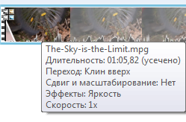
Як додати відеопереходи між кліпами чи зображеннями та візуальні ефекти?
Щоб додати до кліпу відеоефект, слід виділити відеокліп та обрати відповідний ефект.
Дізнатися, на які з кліпів накладено відеоефекти чи додано відеопереходи, допоможе спливаюча підказка — якщо навести вказівник миші на кліп та виконати затримку, буде відображено список застосованих властивостей та їх значень.

Slide 17
Створення відеофільму
У ході монтажу відеофільму проект слід періодично зберігати.
Якщо редагування відеофільму не завершено, то для його продовження слід відкрити збережений файл проекту. Наявність збереженого файлу проекту також дає змогу користувачеві створити кілька варіантів відеофільму з різними ефектами і налаштуваннями.

Slide 18
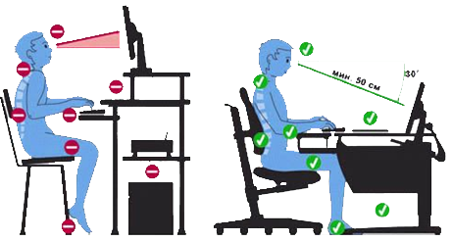
Працюємо за комп’ютером

Slide 19
Дякую
За увагу!!!
Урок 17
Розділ 4 § 4.2

